Slide 1
Домашнее задание
§ 15

Slide 2
Вспомните!
Чем характеризовалось положение Речи
Посполитой во второй половине 17- начале 18 вв.?
2. Каковы причины такого положения?
3. Перечислите войны, которые вела РП в этот
период.
Назвать причины и результаты казацко-
крестьянской войны 1648-1651гг.
Что стало причиной разногласий и к каким
результатам это привело страны в ходе российско
польского конфликта 1654-1667гг?
Причины и результаты Северной войны 1700-
1721гг.
К каким последствиям для местного населения
привели события этих лет?

Slide 3
Борьба
магнатских
группировок

Slide 4
Предпосылки политического кризиса Речи Посполитой
Выборы короля
Право
«либерум вето»
Шляхетские вольности
Каковы же черты политического кризиса
Речи Посполитой?

Slide 5
Черты кризиса
Стремление шляхты сохранить неизменными
свои привилегии (сейм 1669г.);
2. Утрата значения общегосударственного
сейма (за 1652-1764гг. из 55 сеймов безрезультатны 48);
Усиливается значение поветовых шляхетских
сеймиков, которым передаётся право сбора и распоряжения налогами, а в XVIIIв. они берут на себя функции законодательной и судебной власти;
Постепенный переход власти к магнатам;
Создание магнатами собственного войска
(надворной милиции);
Усиление зависимости королей от магнатов;
Усиление борьбы магнатских группировок;

Slide 6
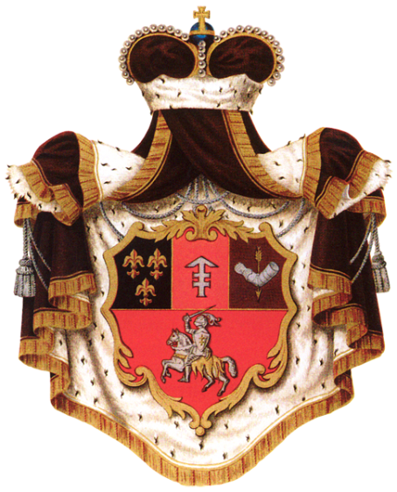
Задание
Заполнить таблицу
«Противостояние
магнатских
группировок в ВКЛ»
Стр.92

Slide 7
Период борьбы | Доминирующая группировка | Оппозиционная группировка
Середина XVIIв. | Возвышение рода Радзивиллов, заключение ими Кейданской унии со Швецией | Сапеги и Пацы
Вторая половина 1670-х- первая половина 1680-х | Пацы, занимающие в ВКЛ высшие государственные должности и владевшие большим количеством земель | Сапеги и Огинские
Вторая половина 1680-х | Сапеги: великий гетман- Казимир Сапега, подскарбий- Бенедикт Сапега. Они пользуются поддержкой польского короля Яна III Сабесского. | Пацы
1697-1721гг. | Король РП+ гетман Станислав Денгоф | Пацы и Огинские 1716г.-образование Виленской конфедерации
1733-1739гг. | Избрание королём Станислава Лещинского, поддержка его Потоцкими, Броницкими, Радзивиллами | Против Россия и Австрия, их поддерживают Чарторыйские и Масальские («фамилия»)
1733-1739гг. | Избрание королём Августа III, которого поддержали Радзивиллы; | Чарторыйские, Сапеги, Масальские, Сологубы;

Slide 8
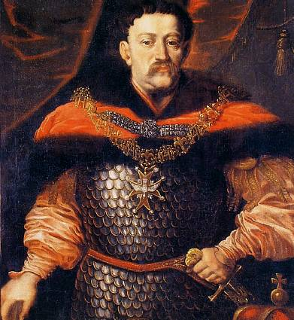
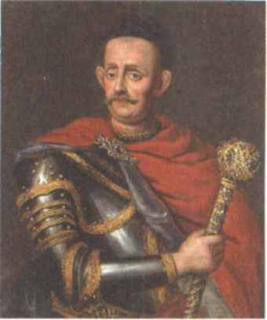
Проблемное задание
Каковы причины и
результаты войн
в Речи Посполитой
конца XVII- первой
половины XVIIIвв.?
Стр.88-91

Slide 9
Феодальная война 1697-1702гг.
Причины:
Намерение Сапег возглавить самостоятельное
Княжество;
Использование сапегами насильственных
методов в достижении поставленной цели;
3. Требование оппозиции уравнения прав шляхты ВКЛ с польской, что ограничивало полномочия гетмана, подскарбия, коими являлись Сапеги, и др. министров ВКЛ;
Результат войны:
Поражение Сапег в битве под Олькениками
18 ноября 1700г.; Ослабление могущества рода.

Slide 10
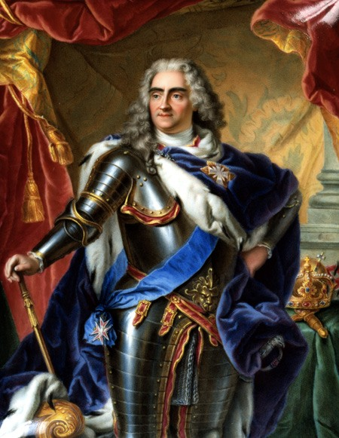
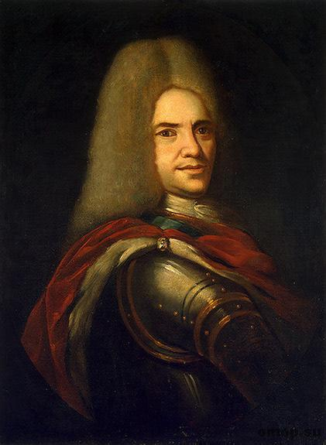
Подумайте!
Что способствовало
усилению позиций
России в Речи Посполитой?
Гісторыя Беларусі: Варшаўская канфедэрацыя (055) - YouTube
Гісторыя Беларусі: Нямы сойм 1717 г. (103) - YouTube

Slide 11
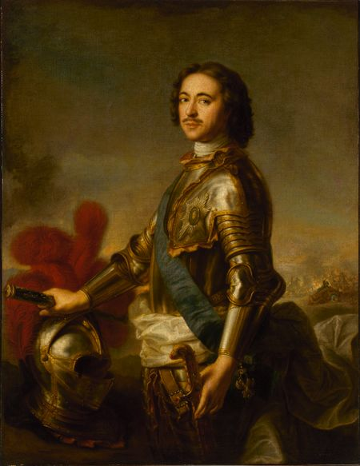
Причины усиления влияния России
Избрание в 1697г. на польский престол
саксонского монарха Августа II Сильного,
желавшего превратить РП в наследственное
владение Саксонии;
Ввод саксонских войск в РП;
Попытка при помощи России установить
неограниченную монархию;
Недовольство польской шляхты военным
постоем, грабежами, убийствами поляков и
создание ею в 1716г. Виленской
конфедерации, боровшейся с королём;

Slide 12
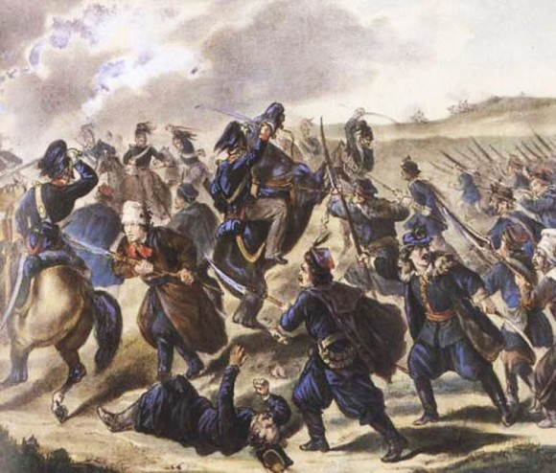
Результат противостояния
Ввод российских войск на территорию Речи
Посполитой с целью примирения противников;
2. 1717г.- подписание в Варшаве соглашения,
Утверждённого на первом «немом» сейме;
Условия соглашения
Король выводит из РП саксонские войска;
Шляхта распускает конфедерацию;
Сокращение численности
войск в ВКЛ до 6 тыс. солдат,
в Польше- до 18 тыс.;

Slide 13
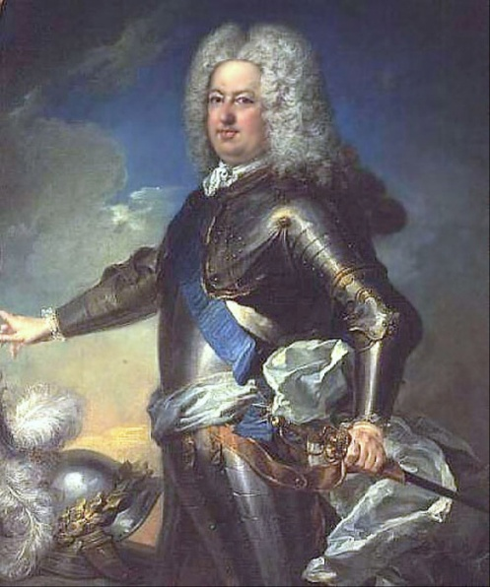
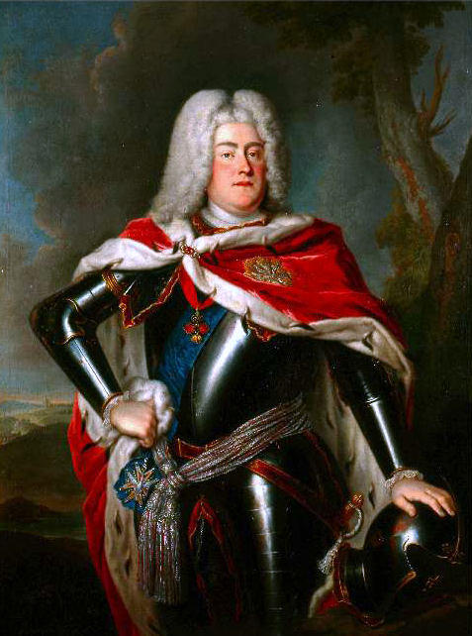
Война за «Польское наследство»
1733-1739гг.
Причины:
Смерть Августа II- польского короля;
Избрание сеймом в 1733г.
королём Станислава Лещинского;
3. Недовольство России и Австрии
решением сейма, желавшие
видеть на троне сына Августа II
Фридриха Августа;
4. Ввод российских войск;
Гісторыя Беларусі: Вайна за польскую спадчыну (104) - YouTube

Slide 14
Результаты войны
1733г.- Россия принудила шляхту
избрать королём Фридриха Августа (Август III);
2. 1738г.- подписание Венского мира между Австрией и Францией;
3. 1739г.- присоединение к соглашению
России и Речи Посполитой;
Станислав Лещинский во второй раз
отказался от трона и выехал во Францию,
получив во владения Лотарингию;

Slide 15
Каковы же итоги
борьбы магнатов
Речи Посполитой?

Slide 16
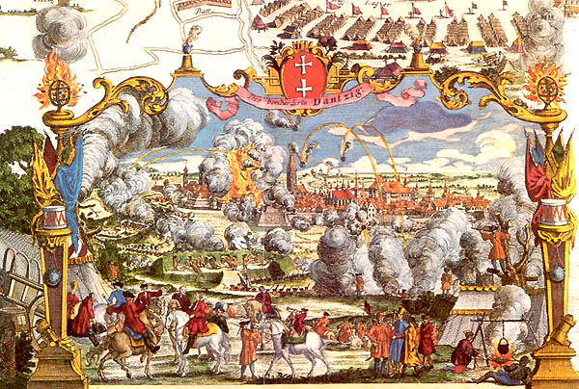
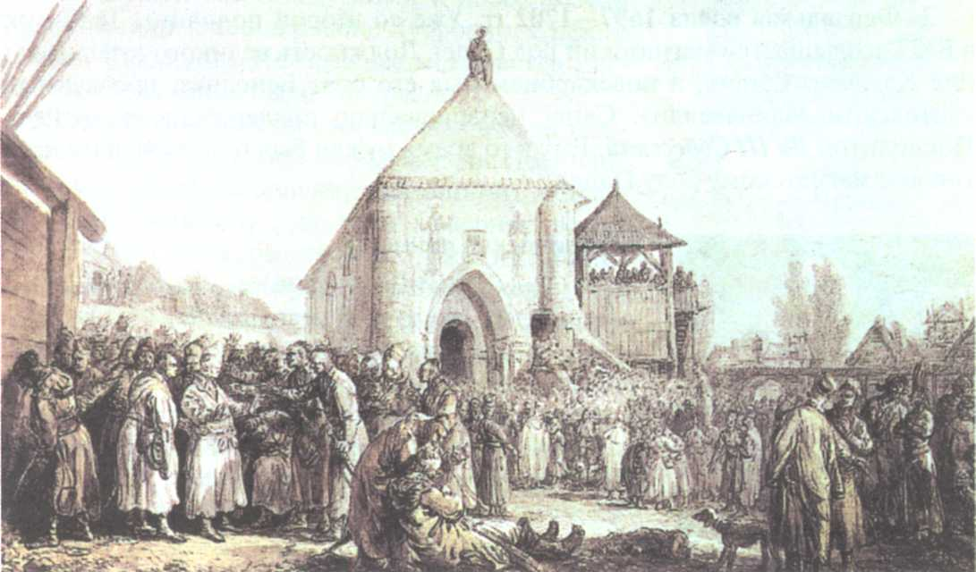
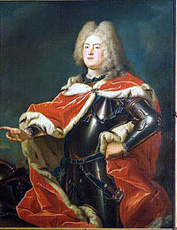
Итоги войн
Выявилась
внешнеполитическая
слабость РП;
2. К середине XVIII века Речь
Посполитая сохранила свою территориальную целостность,
но реальный суверенитет страны был подорван;
Сеймы постоянно
срывались;
Центральная власть
ослаблялась;

